Slide 1

妞妞（鬥牛）
第四組
資工1A林敏菁
資工3A蘇梓棱
資工3B鄭博安

Slide 2
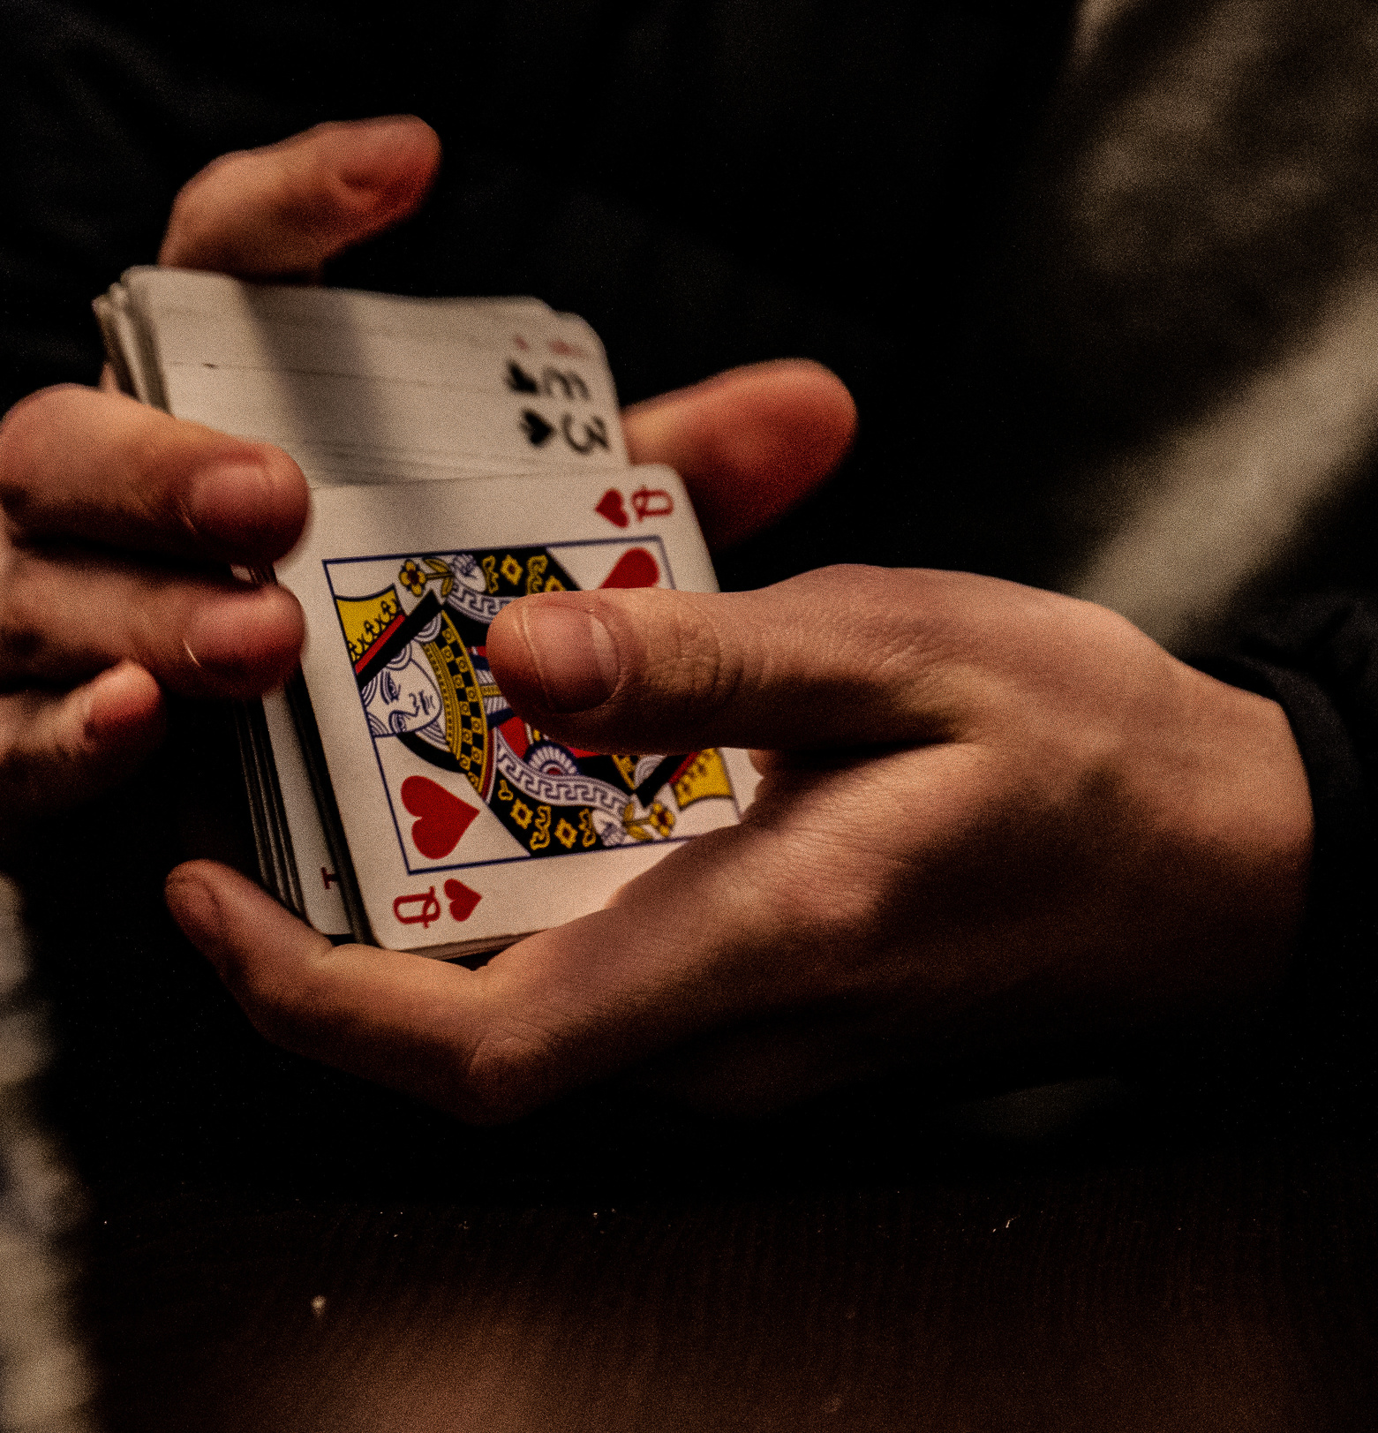
動機 Motivation
現在越來越少有機會在生活中和親朋好友玩撲克牌遊戲，藉此我們可以創造一款使用電腦就能玩撲克牌遊戲的程式。
本次小專題設計的是妞妞，是許多人賭博的最愛之一，不過由於不提倡博弈，本次不會將賭金列入遊戲設計。

Slide 3
程式介紹 Introduction
玩家必須將發到手中的5張牌分成兩組，進行大小比較。第一組牌為3張，第二組牌為2張。
玩家把5張牌分為兩組後，需要各自和莊家進行大小比較。

Slide 4
程式規則 Regulation
內有一名玩家和三台電腦。
遊戲用牌為一副牌，去除兩張鬼牌。
遊戲人數共4人，每人隨機發5張牌，莊家固定由電腦擔任。
牌面A=1點，2~9即為牌面點數，J、Q、K都算10點。牌局中如果需要比大小，順序是A最小，接下來依序為2、3、4…10、J、Q、K。

Slide 5
程式規則 Regulation
基本牌
無妞（烏龍）：又分為無公牌（莊家贏）、有公牌（JQK）
EX: 10 3 2 Q 6 因為沒有3張能加起來成為10的整數倍
有妞：分為大點（第二組牌>6點）、小點（第二組牌<=6點）EX: 10 3 7 Q 6 為牛六
妞妞：EX: 10 3 7 Q K
牌型大小
如果號碼相同可以比花色，原則是黑桃♠＞紅心♥＞方塊♦＞梅花♣
無妞：比單張大小單張最大為 K……A 。
有妞：比分數大小 9分最大 9-8-……A 。
妞妞：比單張+花色大小 K……A 黑桃>紅桃>梅花>方塊。

Slide 6
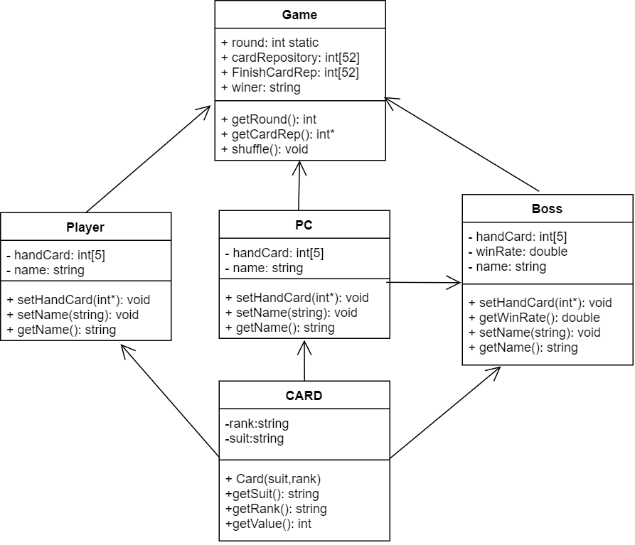
UML
（後續內容會視需求增加）

Slide 7
分工資訊 Division of labor
林敏菁
鄭博安
蘇梓棱
物件Player
物件PC
PPT製作
Readme.md撰寫
UML製作
main函式
物件game
物件Boss
物件Card

Slide 8

01.
02.
03.
（現階段
更新UML、製作流程圖
開始程式撰寫
不斷Debug、完成成品報告

